Slide 1


Slide 2

Муниципальное казённое учреждение Комитет по делам молодёжи муниципального района Ишимбайский район Республики Башкортостан
Социальный проект
« Я-Аниматор!»
представляет:
председатель Комитета по делам молодёжи Ишимбаева Нелли Рифовна

Slide 3
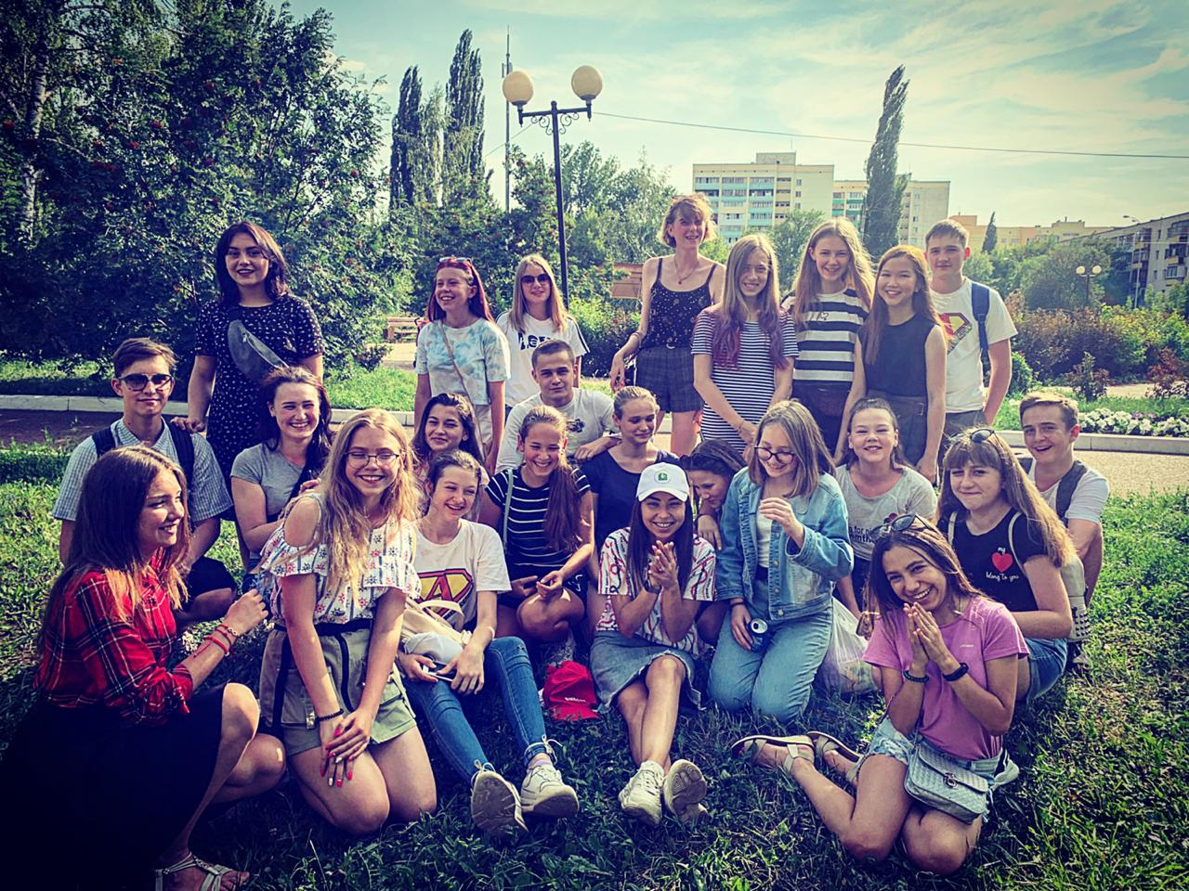

Социальный проект «Я – Аниматор!»
Цели проекта:
-содействие трудовой занятости молодёжи
-вовлечение молодёжи в социально-общественную сферу деятельности
-профилактика девиантного поведения, вредных привычек среди несовершеннолетних
Задача проекта:
-организация игровых спортивных мероприятий на дворовых площадках по месту жительства

Slide 4
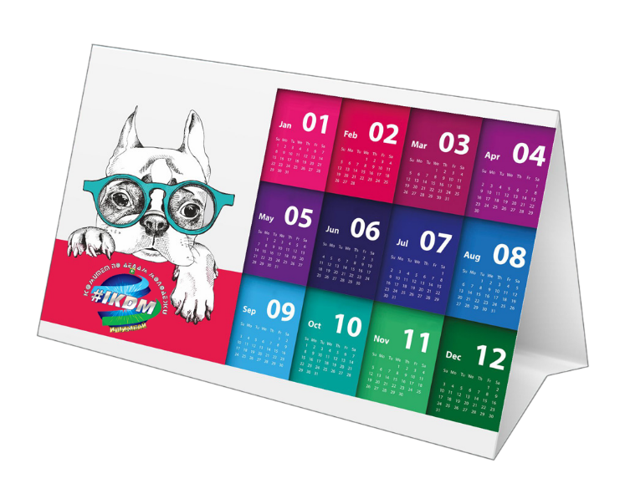
Этапы реализации проекта:
Апрель – сбор заявок на участие в проекте.
Май – отборочный кастинг и проведение обучающих семинаров с будущими аниматорами.
Июнь – Август – работа аниматоров на площадках по месту жительства.
Сентябрь – подведение итогов сезона, сдача отчётов.
Срок реализации проекта: ежегодно в летний период

Slide 5
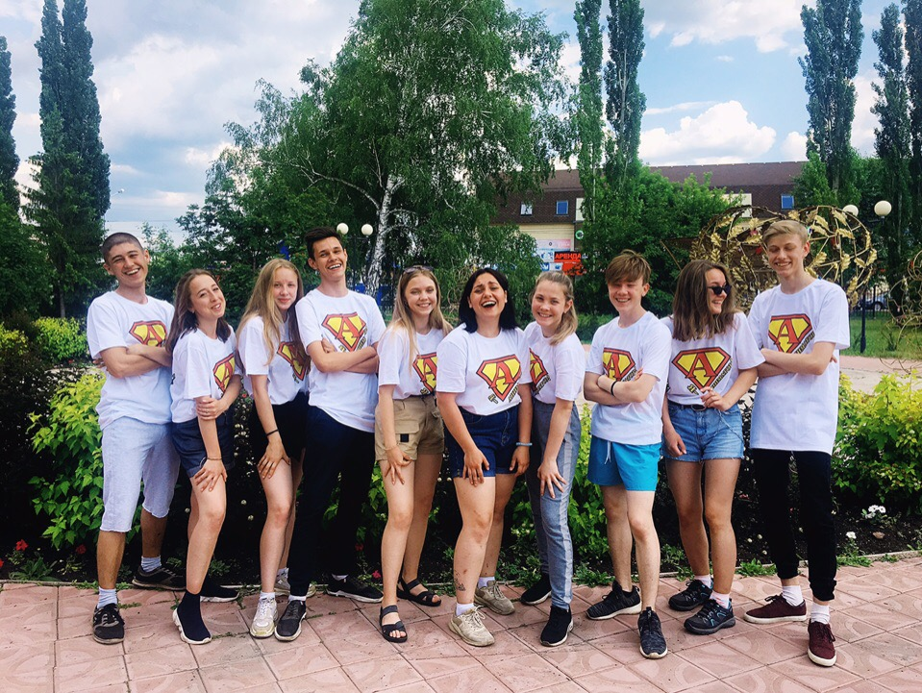
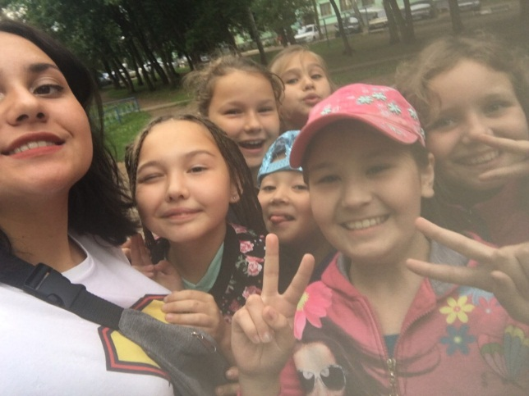
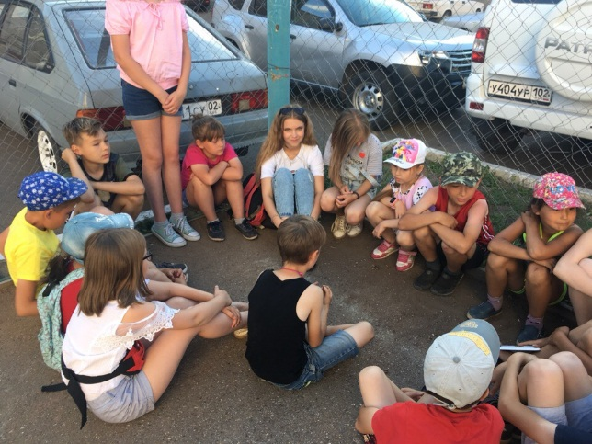
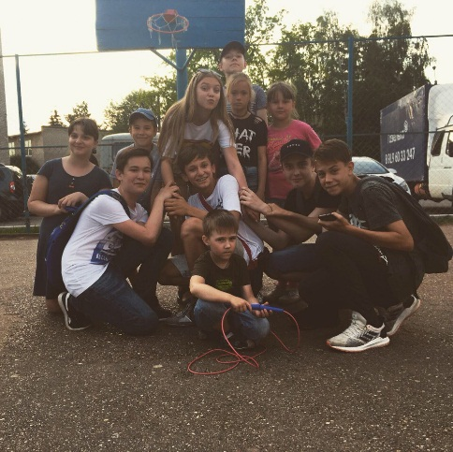
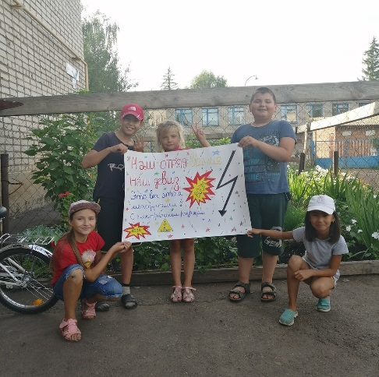
10 отобранных аниматоров в возрасте от 18 до 25 лет получив набор необходимого инвентаря (обручи, скакалки, бадминтон, мячи, настольные игры) ежедневно по будням с 18:00 до 20:00 начинают свою работу на закрепленной дворовой площадке.

Slide 6
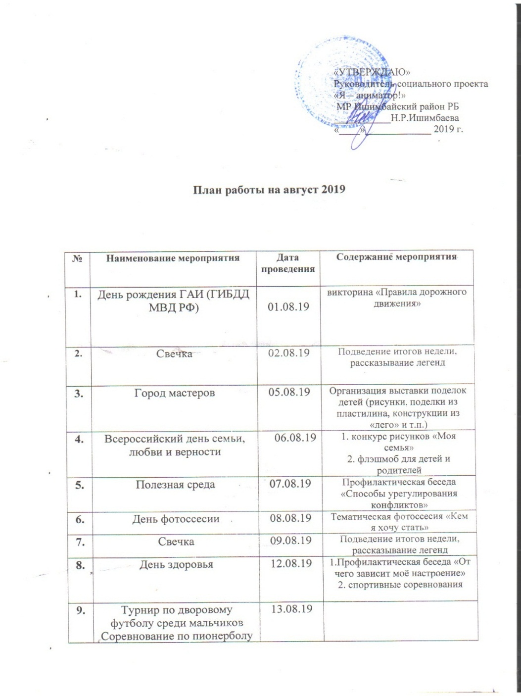
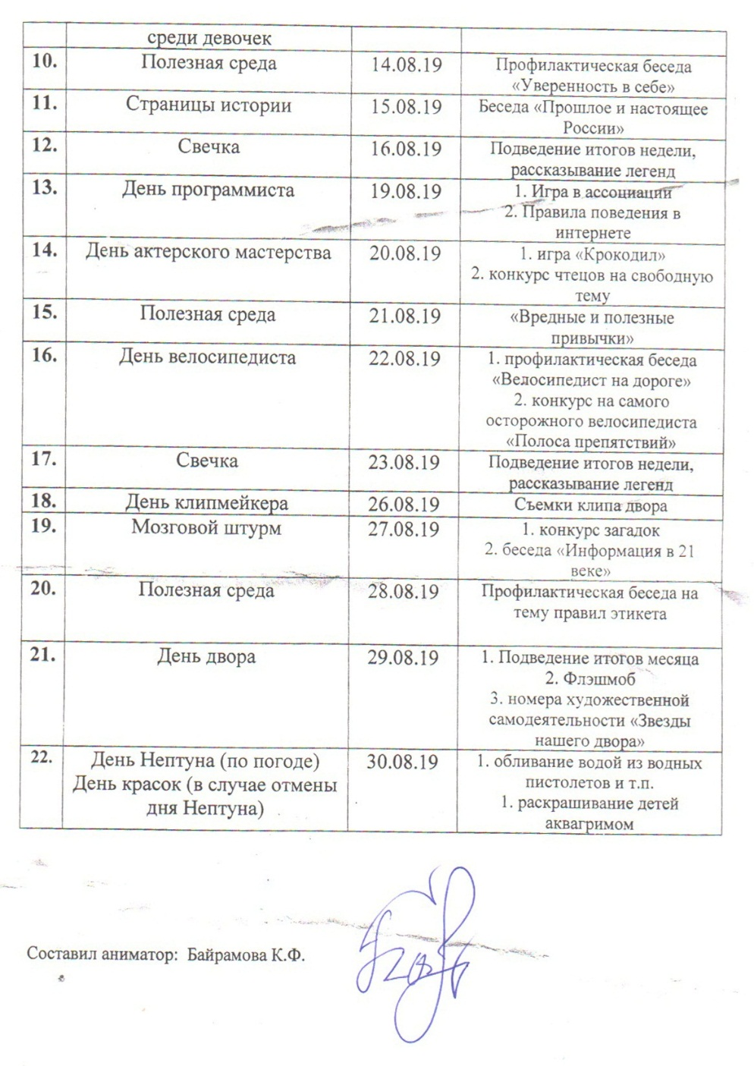
Вся работа проходит согласно индивидуальным планам

Slide 7

Особенности проекта:
- это социальный лифт для молодёжи
Пробуя себя в качестве
организаторов мероприятий, вовлекаясь в общественную деятельность – аниматоры вливаются в команду волонтёров, активистов, или приходят на работу в качестве сотрудников.

Slide 8
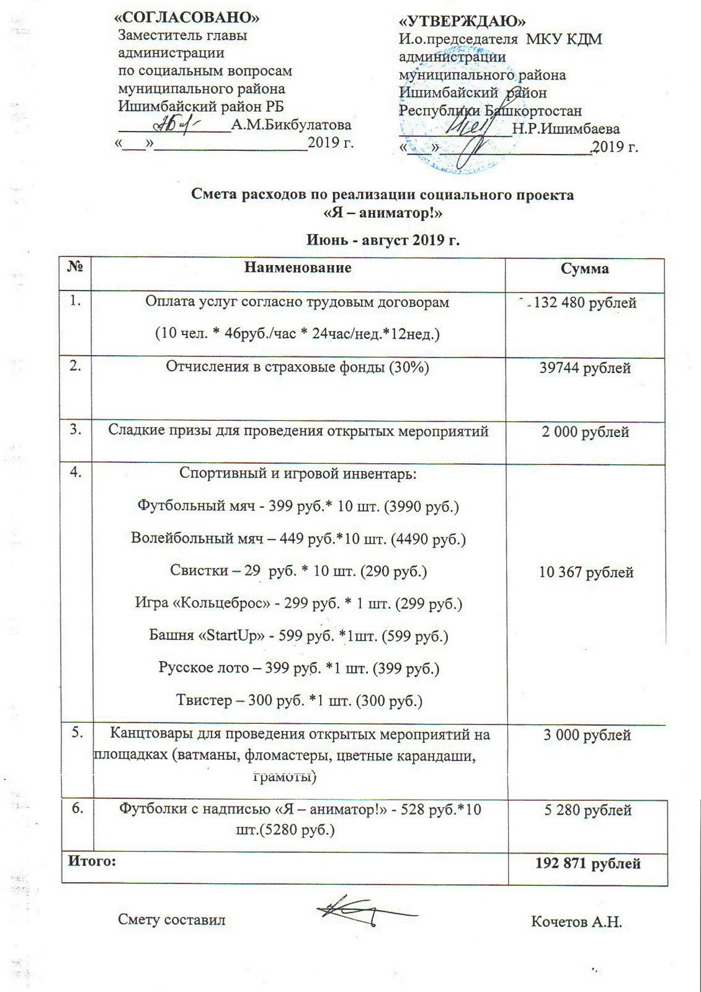
Ежемесячная заработная плата аниматора
4 000 рублей
Финансирование проекта ведётся из бюджета
муниципального района.

Slide 9
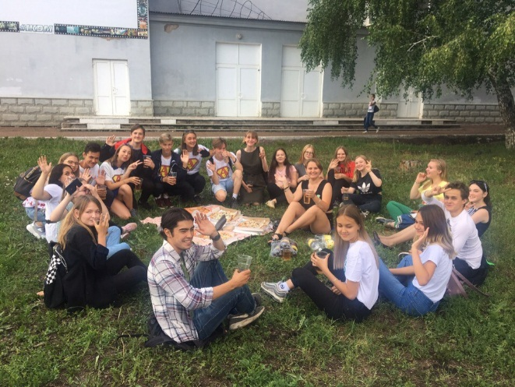
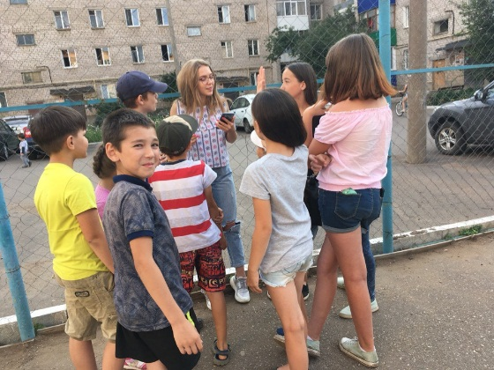

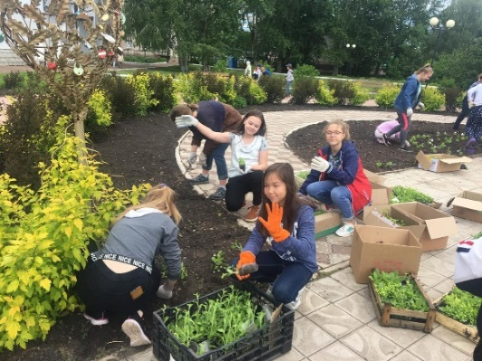
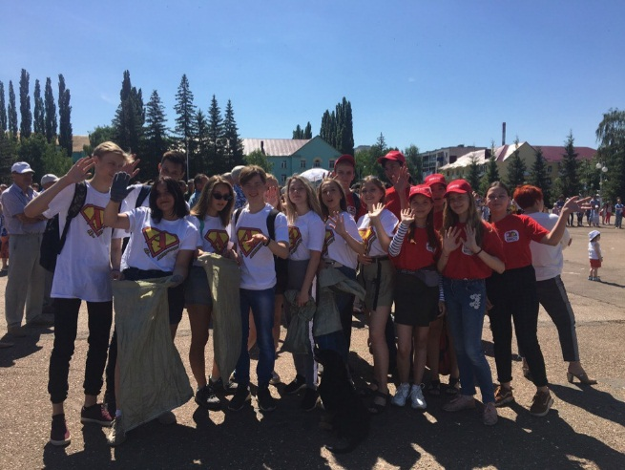
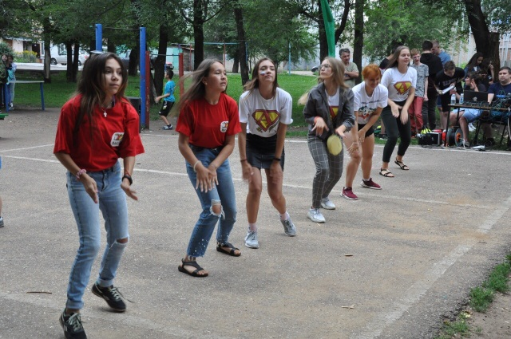
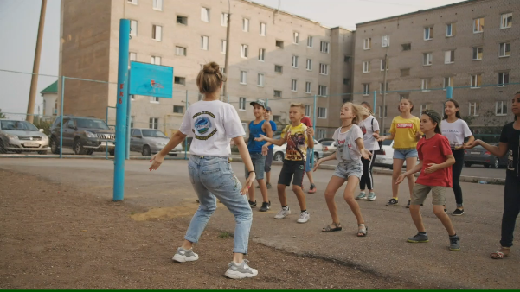
«Я – Аниматор!»
проект, позволяющий раскрыться, прочувствовать свои предпочтения в личностном развитии, влиться в общественную жизнь города, обрести друзей и стать частью команды активной молодёжи Ишимбая!
Доказательством тому служат полученные результаты: за время реализации проекта с 2013 по 2019 год в ряды добровольцев вступило более 100 человек, было временно трудоустроено 70 студентов, проведено более 420 мероприятий с общим целевой аудитории охватом в более чем 63 000 человек.

Slide 10
Спасибо за внимание!

